Slide 1
Виконали: учні 4(8) класу Заліщицької державної гімназії Тернопільської обл. Руденко Дар’я Володимирівна*, Сендзюк Максим Іванович, Прокопа Поліна Павлівна, Лаба Марія Михайлівна* Керівник: Дяків Василь Григорович, вчитель історії Заліщицької державної гімназії, викладач секції «Історія України» Заліщицької філії Тернопільського обласного відділення МАН України. Мета дослідження: дослідження динаміки розвитку палацово-паркового комплексу «Нижній парк» (м. Заліщики Тернопільської обл.) Завдання, які необхідно виконати для досягнення мети, 1. Проаналізувати історичні джерела, пов’язані з функціонуванням палацово-паркового комплексу. 2. Вивчити архітектурні особливості споруд, які представляють архітектурний ансамбль. 3. З’ясувати визначні постаті, які проживали або перебували у палаці. 4. Установити динаміку функціонування парково-палацового комплексу з кінця XVIII до початку ХХІ ст. * учні з тимчасово переміщених сімей , які навчаються у гімназії
“Палац родини Бруніцьких: минуле, сьогодення...” (Історія палацово-паркового комплексу нижнього парку (м. Заліщики Тернопільської обл.)

Slide 2
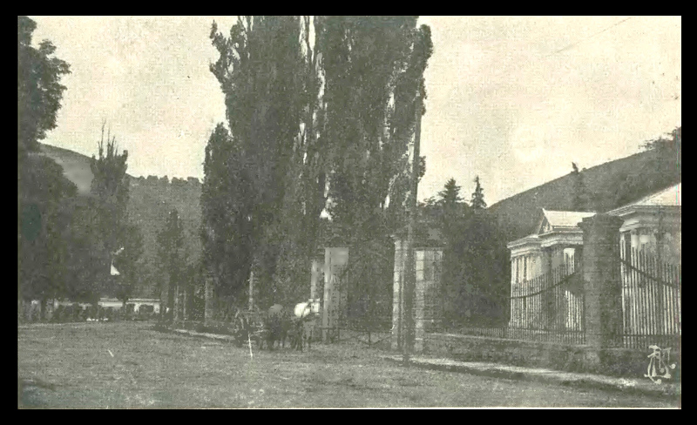
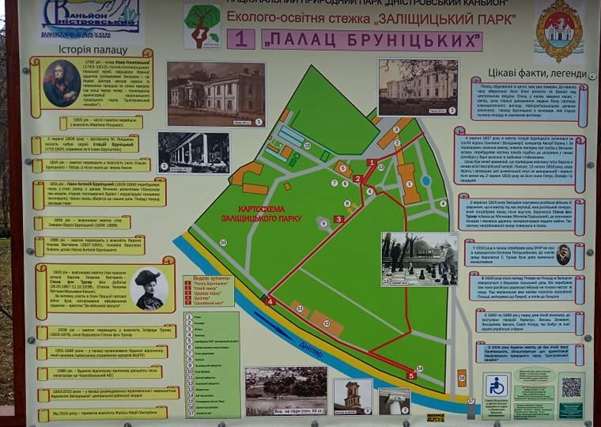
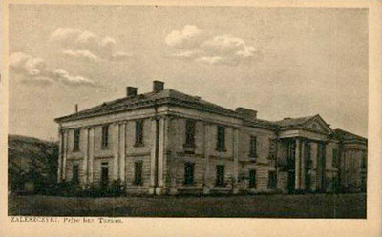
Палацово-парковий комплекс – нижній парк м. Заліщики на лівому березі Дністра - має свою неповторну історію. Розпочалась вона наприкінці ХVIII ст., коли 1795 року Заліщики перейшли у власність Юзефа Антонія Понятовського, маршала Франції, племінника останнього польського короля Станіслава Августа Понятовського. 1798 року на цьому місці було зведено палац та літній театр. Про інші споруди комплексу і про закладання парку цим власником відомостей не знайшли, як плану зведених споруд. Наступним власником з 1805 по 1808 роки був Марцін Яніцький. Через невдалі фінансові операції він змушений був позичити, заклавши маєток, значну суму у Ігнація Бруніцького – свого сусіда, але не зумів віддати. Тому з 1808 року новим власником став позичальник. Ігнацій Бруніцький – єврейський підприємець Ісаак Брунштейн, перейшовши з іудаїзму у католицизм – та через те, що він підтримав короля Максиміліана І під час Наполеонівських воєн ресурсами, отримав баронський титул землі Баварської 1815 року вже будучи власником Заліщик та околиць. Але цього йому видалося мало і тому Ігнацій Бруніцький бажав підтвердження титулу імператором Францом І (ІІ). І, як це відбувалося, окрема романтично-фейерична історія…

Slide 3
1817 років цісар Франц ІІ вирішив на конях об’їхати Галичину.
Маршрут пролягав з Кракова через Львів, Тернопіль, Заліщики
до Чернівець. Постої та нічліги були визначені у великих магнатських садибах. Бруніцький, коли довідався, що у його палаці буде ночувати цісар, поїхав до Відня і домовився, підкупивши прислугу, щоб мебельник-обойщик побував в особистих покоях імператора та скопіювала житлові кімнати та їх інтер’єр. Це було зроблено для того, щоб перебудувати частину заліщицького палацу за його зразком. Розповідають, що, побачивши на якійсь канапі велику пляму, яка була візитною карткою одного з наймолодших онуків, якими старий цісар любив себе оточувати, закричав до обойщика: «…цю пляму теж! Ця пляма мусить бути!»
Не знаємо, хто був автором перфоменсу в день приїзду цісаря у Заліщики та прибуття у палац, але це видалося геніально та успішно. В урочистий день приїзду цісар приїхав у Заліщики надвечір. Увійшов до зали, освіченої тільки однією лампою, яка горіла в руці статуї, що представляла Діогена. Як тільки монарх переступив поріг, ліхтар згас. Ніби несподівано? Вчасно мабуть, бо тут з глибоким поклоном обізвався Бруніцький: «Найясніший пане, Діоген знайшов людину». Це була аналогія з відомою байкою про Діогена, що зодив по афінському ринку з ліхтарем в руці, шукаючи Людину.
Тоді ж спалахнуло світло. Цісар з усмішкою та схваленням прийняв вишуканий комплімент. Увійшовши до своїх апартаментів, цісар був розчулений. Після такого прийому в палаці Бруніцького зворушений монарх наступного дня, перед виїздом, побажав залишити доказ свого визнання та подяки. Намовлений попередньо Бруніцьким староста підказав цісареві думку про визнання баварського титулу.

Slide 4
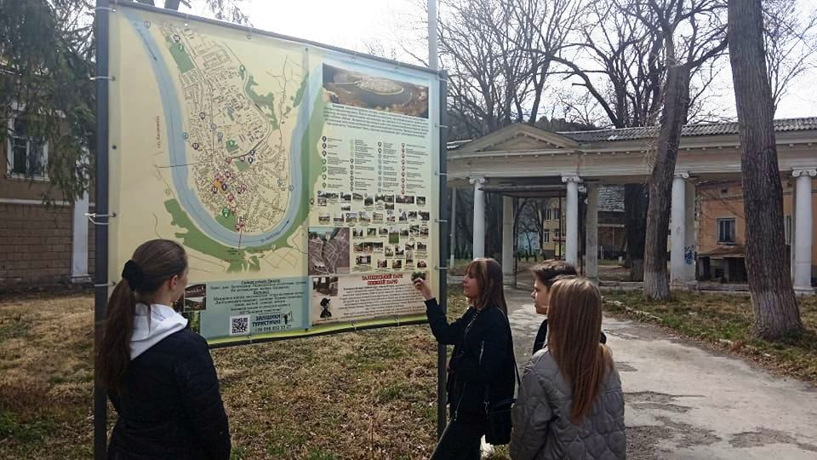
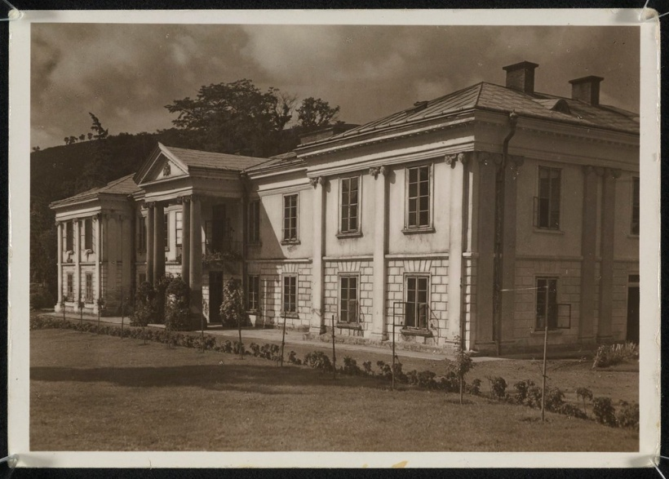
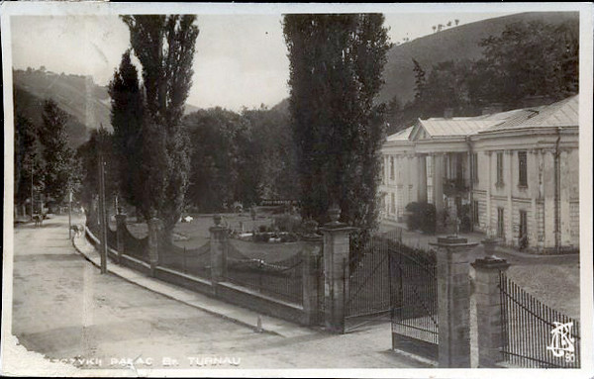
Цісар затвердив шляхетський титул вищої категорії як закордонний 12 лютого 1818 р. і переніс його актом від 2 червня 1829 року на його синів Петра та Йозефа та їх нащадків. Брати Леон, Антоній та Костянтин, внуки Ігнація, отримали від цісаря Фердінанда І у Відні 6 листопада 1847 року, що підтверджено дипломом від цісаря Франца Йосипа І від 10 грудня 1852 року, австрійські титули баронські з правом успадкування.
Архітектурний ансамбль

Slide 5
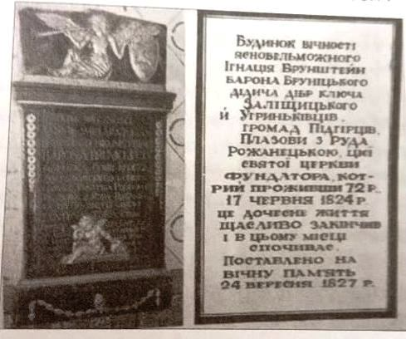
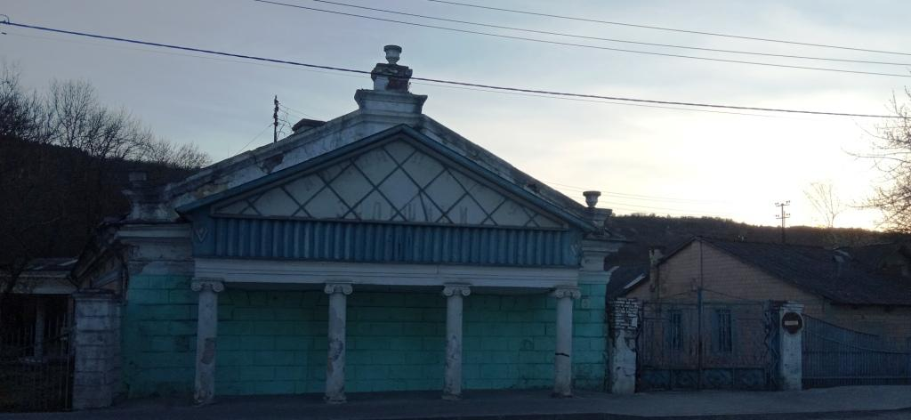
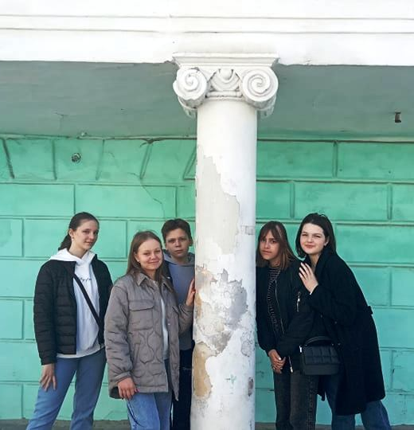
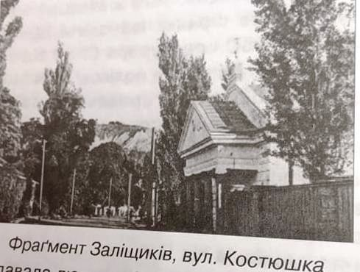
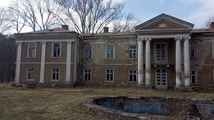
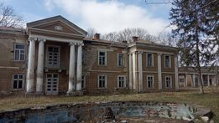
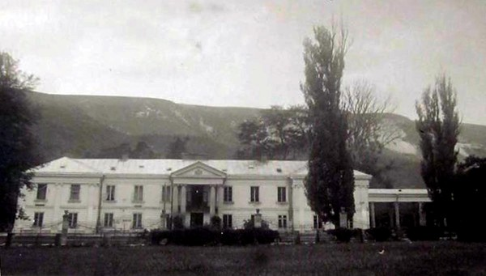
Після смерти Ігнація Бруніцького 1827 року маєток перейшов до сина Петра (1779 р.н.), а потім внука Леона Антонія Бруніцького (1809 – 1866). Він 1831 року або перебудував, або збудував теперішній архітектурний комплекс у стилі ампір та заклав парк. Син Леона Северин граф Бруніцький (1846 – 1902) був власником міста Заліщики, сіл Старі Заліщики, Філіпче, Добрівляни, Жиравка, Бедриківці та Дзвиняч.
Порівняльні світлини: зліва (2022) – справа (1930-х)

Slide 6
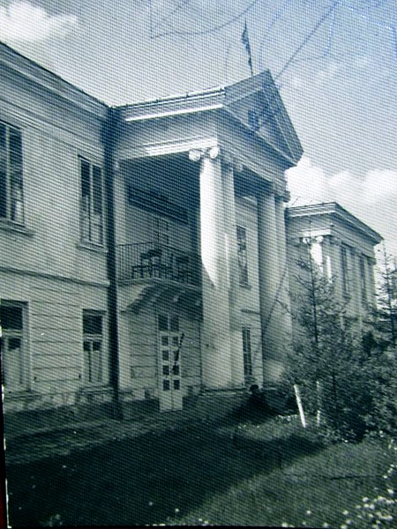
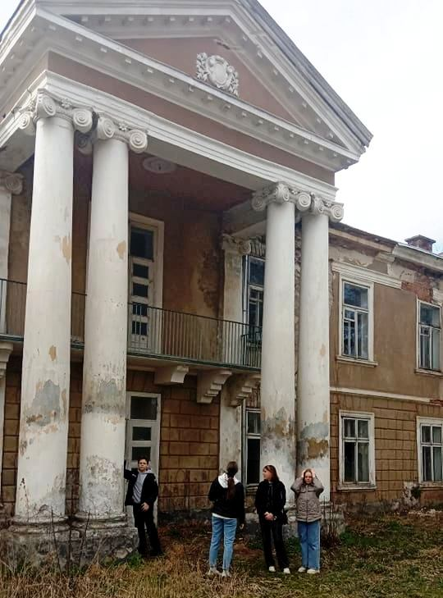
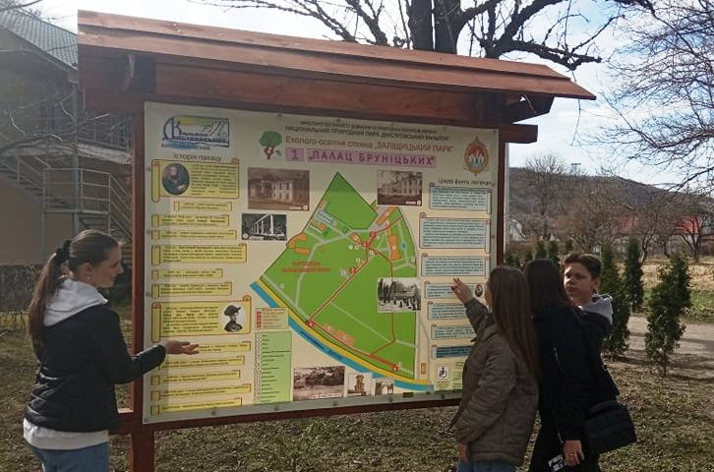
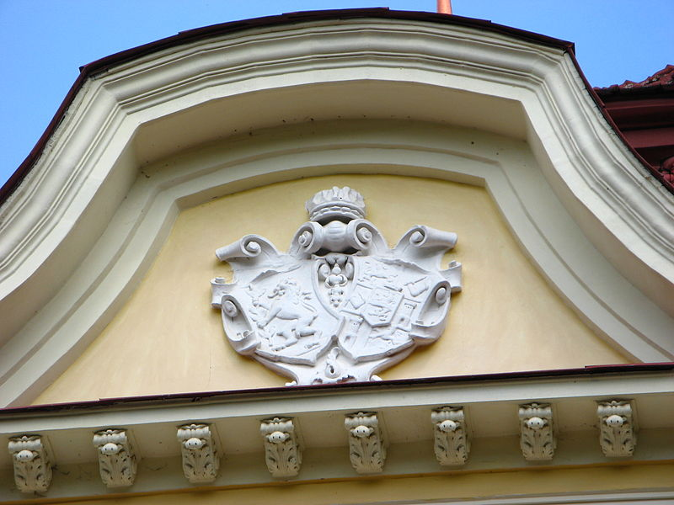
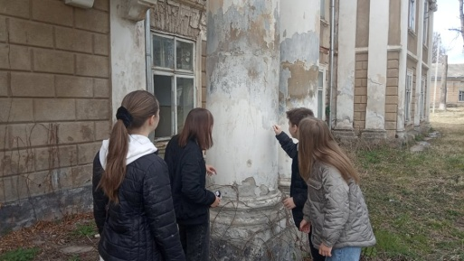
До архітектурного комплексу входять палац, флігель, колонада між ними та літній театр. Палацовий ансамбль зведений у стилі ампір. Палац – цегляний двоповерховий симетричного планування, з двома бічними ризалітами та балконом над центральним входом.
Порівняльні світлини: зліва (1960-х) – справа (2022)
Герб баронів Бруніцьких - лев та роза. На жаль, на нашому палаці його знищили при “ремонті” . Довелося брати з їх палацу у смт .Великий Любінь (Львівська обл.)
Портик - відкрита колонада на поздовжньому боці перед фасадом. Прикраса головного входу завершується трикутним фронтоном, так званий «фронтон самців», посередині якого герб родини баронів Бруніцьких.
Отримуємо інформацію зі стенду “Екологічна стежка “Палац баронів Бруніцьких”, розміщеного у нижньому парку м. Заліщики

Slide 7
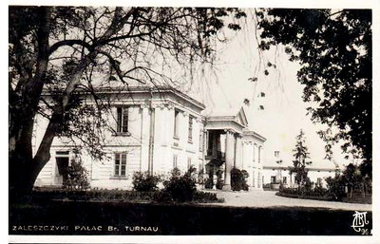
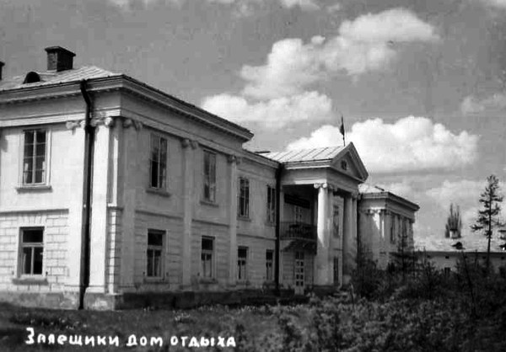
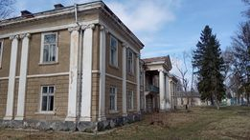
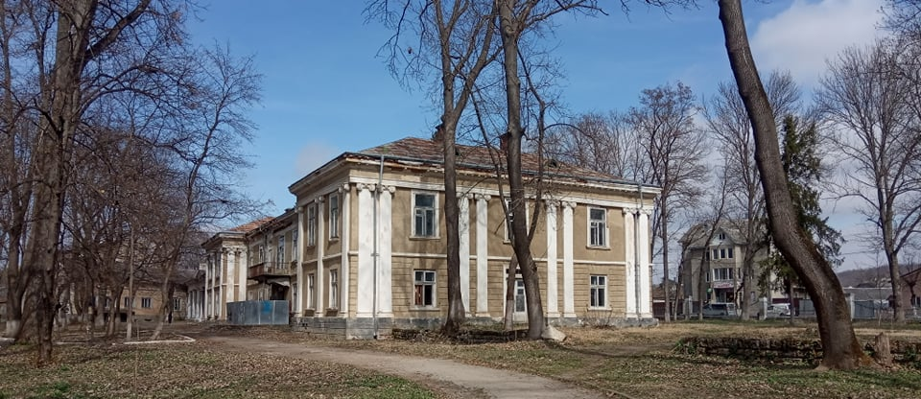
Порівняльні світлини: зліва (1930-х) – справа (1960-х) – внизу (2022)
Інтер’єр палацу часто змінювався відповідно до функціонального призначення будівлі. З описів можна з’ясувати, що на першому поверсі були декоровані приміщення для гостей, другий поверх відводився для господарів. Джерела свідчать, що Стелла фон Турнау власниця палацу у першій третині ХХ ст., мала античні меблі, колекцію фарфору, фаянсу та годинників.

Slide 8
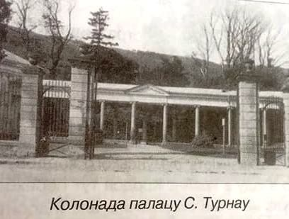
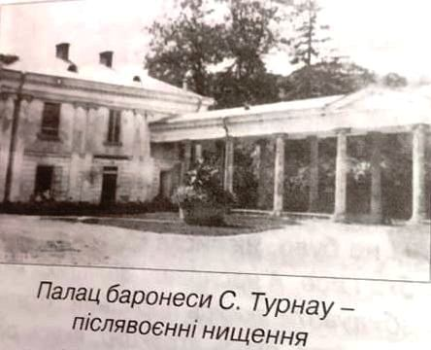
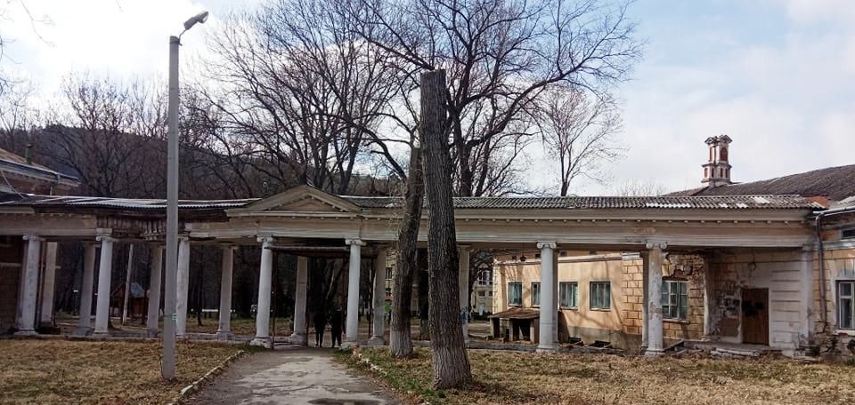
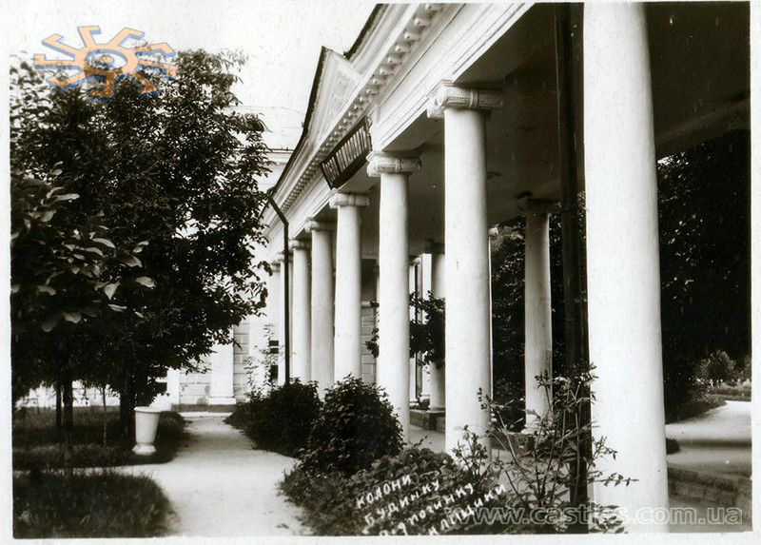
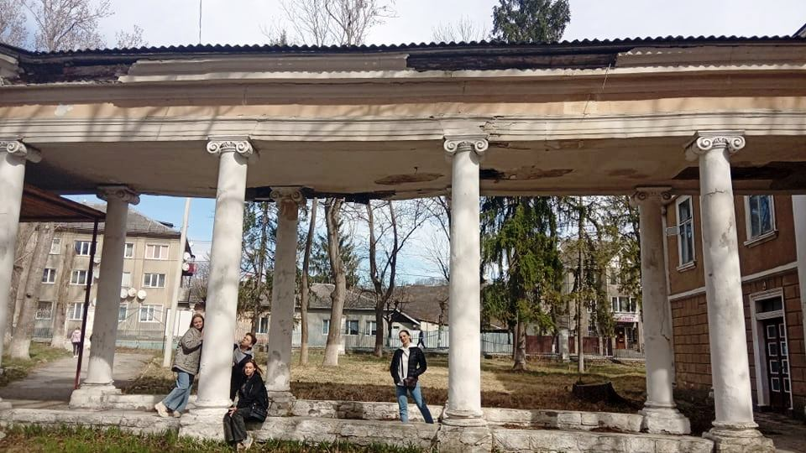
Порівняльні світлини:
зліва (1930-х) – справа (1920-х) – внизу зліва (2022) - внизу справа (1960-і)
Найцікавіша частина комплексу – колонада, що з’єднує палац зі скромним флігелем (кордегардієм).
Флігель
з господарськими приміщеннями має велику залу, яка використовувалася для прийомів гостей та урочистостей.

Slide 9
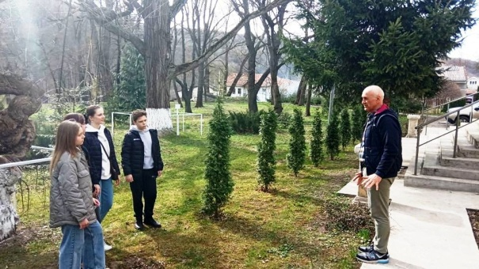
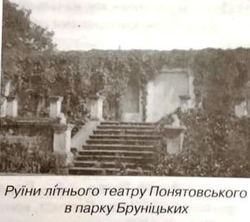
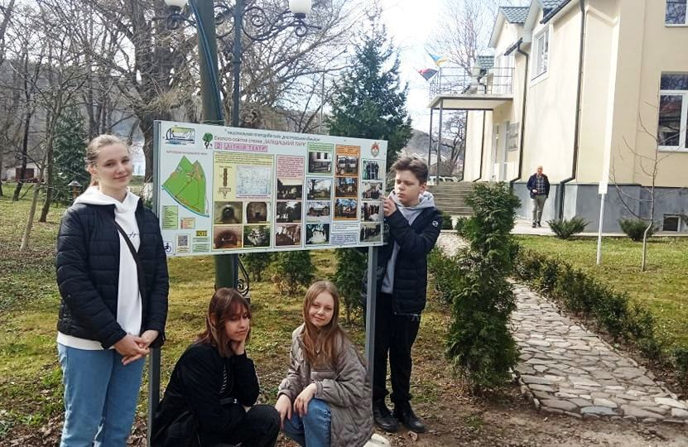
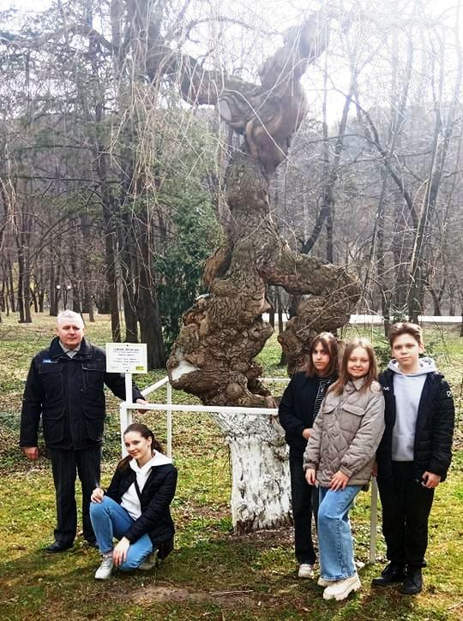
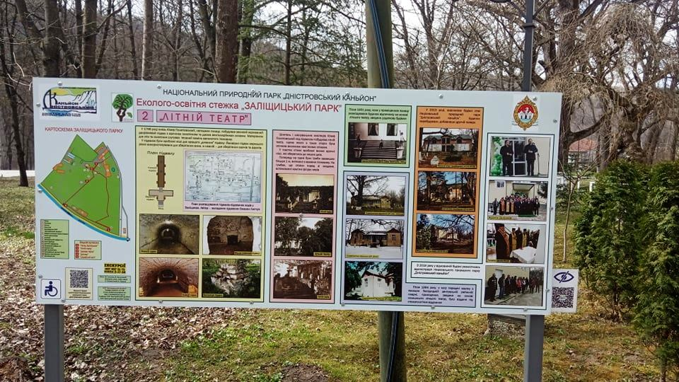
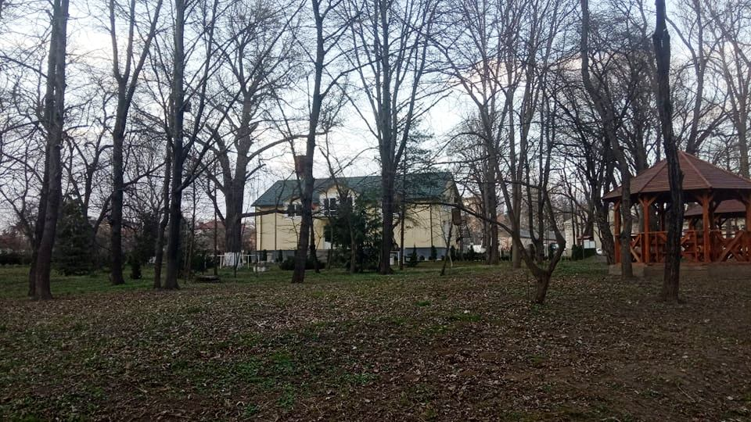
Найбільше перебудов зазнав літній відкритий театр, який після Другої світової війни був забудований і виконував інші функції. Оригінальними у плануванні є підвали під ним з вентиляціями, де зберігалися, на думку дослідників, продукти харчування та вина.

Slide 10
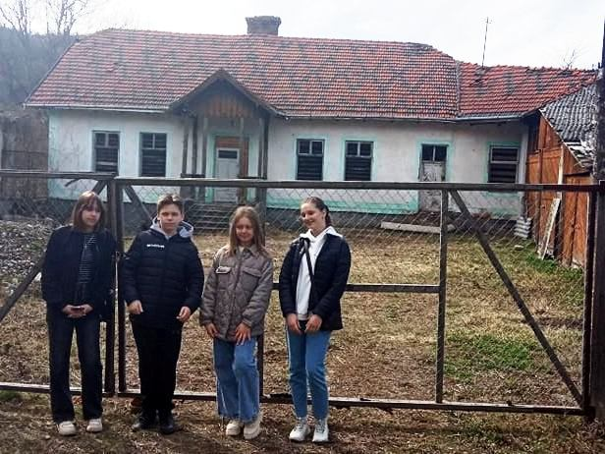
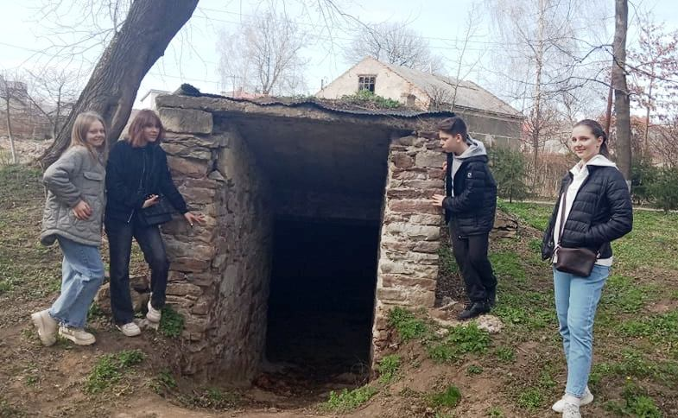
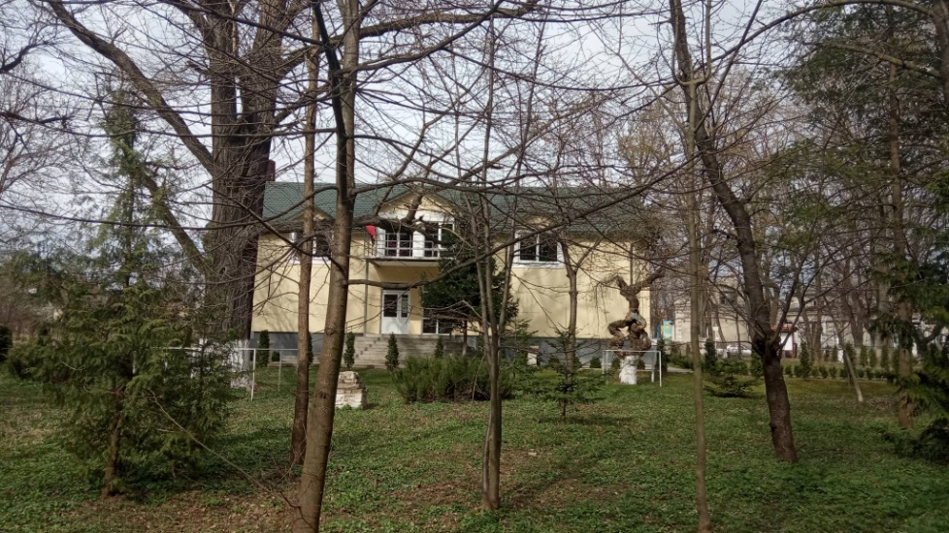
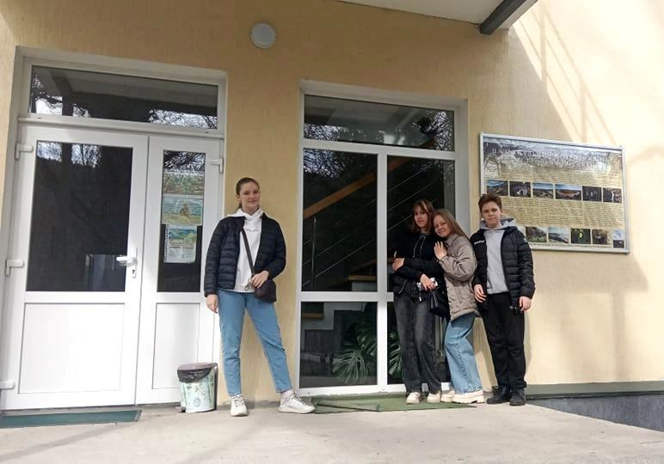
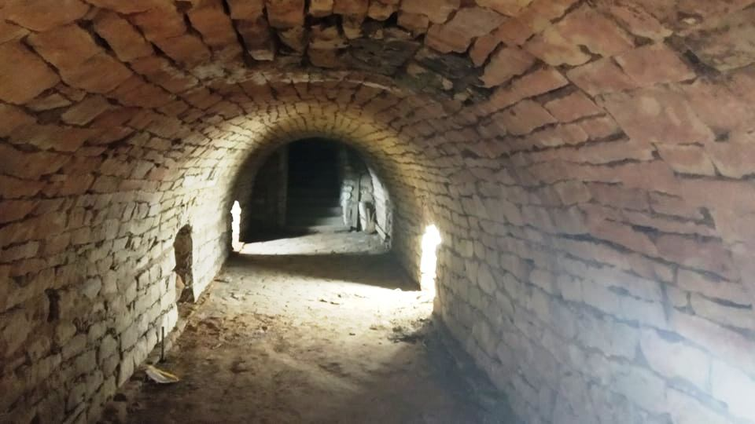
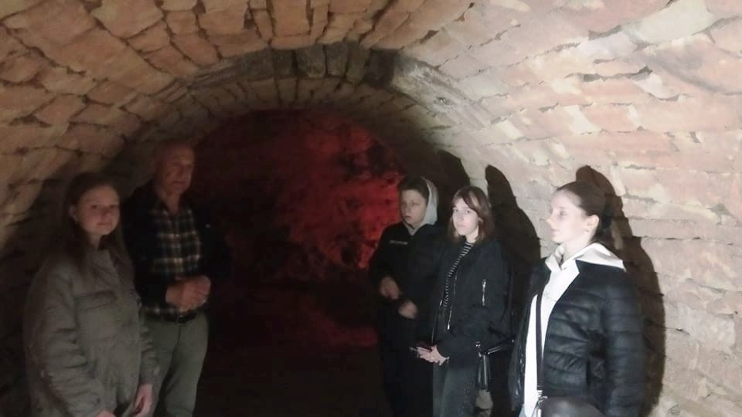
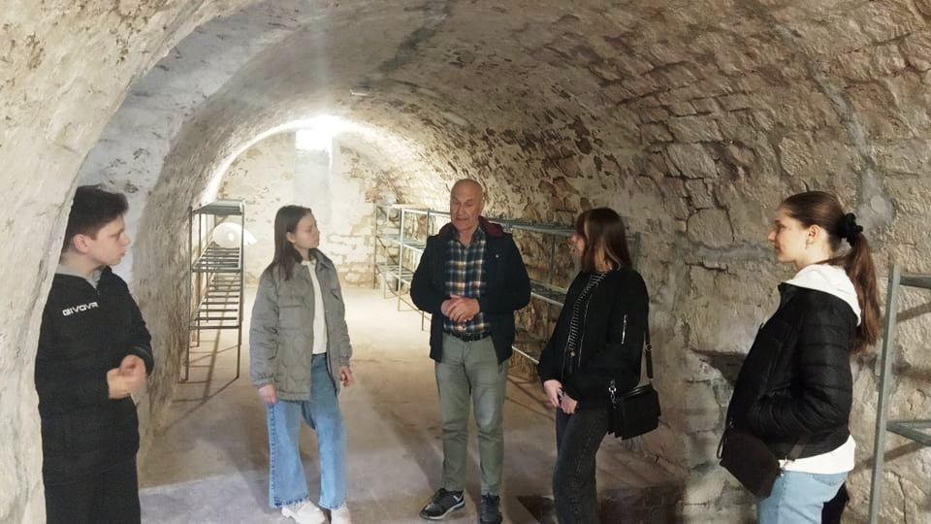
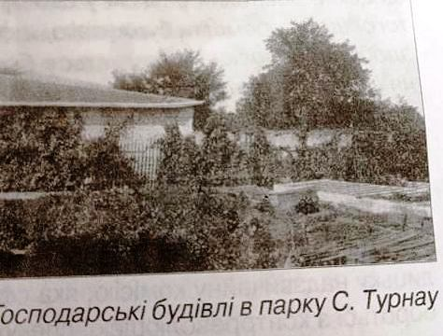
Сучасна споруда – офіс Національного природного парку “Дністровський каньйон” (2019), господарські споруди (1930-х (сучасний стан), підвальні приміщення. Екскурсію проводить співробітник НПП “Дністровський каньйон” Аркадій Сідоров

Slide 11
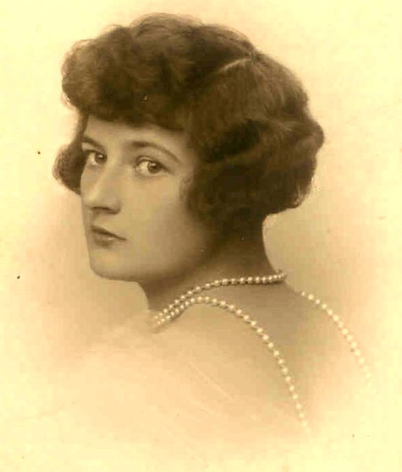
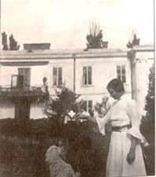
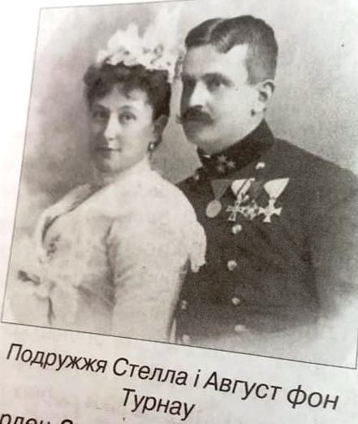
Проявом її сміливості стала поїздка 1915 року у Могилів-Подільський у маєток російського генерала, який пограбував під час окупації її палац. Вона, за переказами, зуміла повернути частину майна. Будучи меценаткою, вона впродовж літа давала місту екзотичні рослини, які вирощували у її теплицях, для декорування.

Slide 12
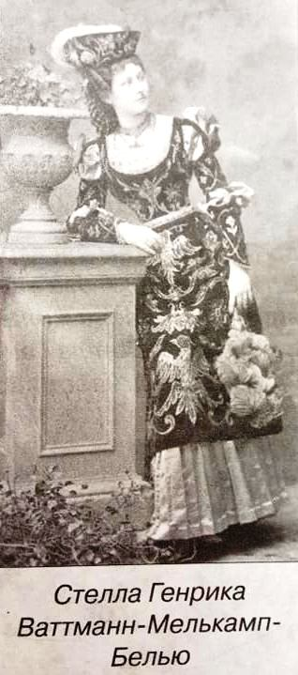
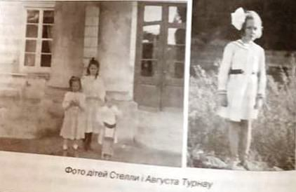
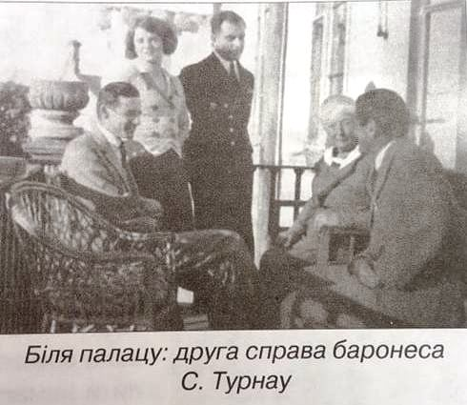
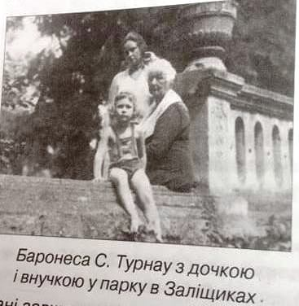
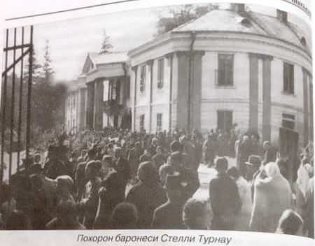
Померла власниця Заліщиків восени 1938 року. Австрійська влада писала про її смерть так: «У жовтні 1938 року в Заліщиках у віці 71 року померла Стелла Турнау уроджена баронеса Ватман Мелькамп Белью, вдова колишнього полковника австрійської армії, власниця Заліщик. Залишила троє дітей – інженера Готфріда Турнау, поручника пілота резерву, Кротильду Класса Бруніцьку – дружину лікаря, Луїзу Богосєвич – дружину землевласника. У похороні, який відбувся 11 жовтня, взяли участь жителі міста Заліщики різних віро сповідувань і національностей, представники місцевої влади, а також численне коло навколишнього населення» Похована ймовірно у Бедриківцях у каплиці Бруніцьких, де захоронені останки Ігнація Бруніцького.
Останнім власником став син Стелли фон Турнау – Готфрід. Він у роки Другої світової війни служив в ВПС Великої Британії. Після її завершення – чиновником у британській колонії в Африці і помер в Англії 1978 року

Slide 13
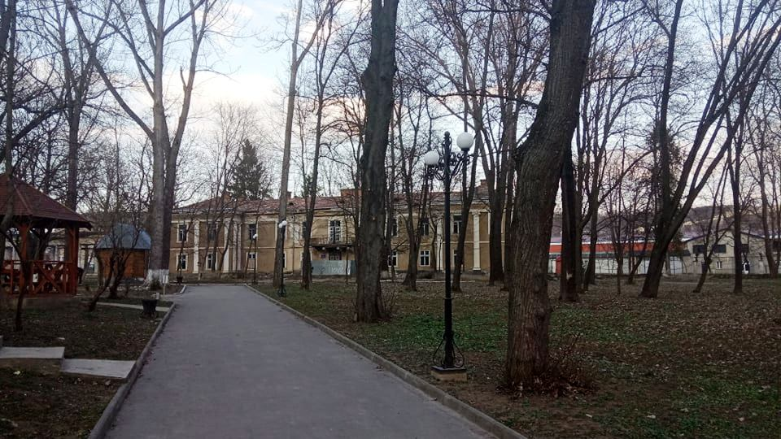
Власники та відомі постаті, які бували у палаці
З 1795 по 1939 року власниками палацово-паркового комплексу були: Йосиф Понятовський (до 1805), Марцін Яніцький (до 1808), династія Бруніцьких (до 1939).
Після Другої світової війни палац разом з парком став будинком відпочинку, який належав Львівському управлінню курортів ВЦРПС (1948 – 1986).
Після 1986 року – аварії на Чорнобильській АЕС він був закритий і переданий комунальній владі міста і не використовувася до 1993 року
З 1993 по 2015 рік розміщувалися терапевтичне та неврологічне відділення Заліщицької центральної районної лікарні. А з 2015 року перебуває у приватній власности олігарху Марії Фірташа. (матері олігарха Дмитра Фірташа).
Не з’ясовані власники комплексу та функціональне призначення у 1939 – 1941 - перший прихід радянської влади на Західну Україну та 1941 – 1944 - період нацистської окупації.
Серед відомих осіб, які перебували у палаці, імператор Австрійської імперії Франц І (1817, 1835), уряд ЗУНР на чолі з президентом Євгеном Петрушевичем (1919). Саме тут декретом йому було надано повноваження диктатора. Уряд Польщі на початку Другої світової війни (1939).
У літньому кінотеатрі, який спорудили на початку 1960-х років, співали відомі естрадні виконавці Назарій Яремчук, Василь Зінкевич, Володимир Івасюк, Софія Ротару, Іво Бобул.
Очільники ЗУНР Євген Петрушевич, Сидір Голубович та Степан Витвицький
(ймовірно на балконі палацу в Заліщиках, 1919)

Slide 14
Перший оздоровчий сезон розпочався у Заліщиках 1948 року. “Від 1948 р. в Заліщиках функціонував Будинок відпочинку, в якому лише в 1948-1950-х рр. оздоровилося 4497 осіб” [7, с.376]. На базі палацу баронів Бруніцьких відкрився Будинок відпочинку Всесоюзної центральної ради професійних спілок (ВЦРПС). Будинок відпочинку був розрахований на 200 місць. Тут створили підсобне господарство: оранжерею, яку доглядав городник Володимир Баранецький, пасіку з 53 вуликами (пасічник Олійник), ділянки для вирощування городини. Фруктовий сад у будинку відпочинку доглядав Лев Тишковський. 1958 року відбулося 14 заїздів відпочиваючих у Будинок відпочинку. Усього прибуло більше 3000 відпочиваючих із Москви, Ленінграда, Львова, Рівного, Києва, Тернополя, Чернівців та інших населених пунктів СРСР [7, с.408]. 1964 року тут вже відпочивало 3710 чоловік, у 1965 році оздоровниця прийняла 5000 відпочивальників з багатьох міст країни [7, с.429]. Не дарма про туристичні можливости Заліщиків у 1960-х роках писав у своїй книзі «Україна наша Радянська» перший секретар Комуністичної партії УРСР Петро Шелест: «Ця курортна місцевість, що знаходиться у глибокій долині Дністра, відзначається м’яким чудовим кліматом. Прекрасні пляжі та парт над річкою приваблюють сюди багато відпочиваючих і туристів» [7, с.437].

Slide 15
ВИСНОВКИ Ми опрацювали тематичні матеріали з історичних джерел, які подані у списку. Палацовий ансамбль нижній парк м. Заліщики Тернопільської обл. був зведений /перебудований з цегли, місцевого каменю-пісковику у стилі ампір (вид класицизму) 1831 р. власником Леоном Бруніцьким і містив палац, флігель, які з’єднані колонадою, та літній театр. Не встановлено чи це було нова забудова чи реконструкція раніше зведеної попереднім власником Йосифом Понятовським 1798 р. Встановили, що зовнішній вигляд та планування палацу, оригінальної колонади, флігеля не змінювалося з 1831 р. Найбільше піддавався реконструкції літній театр, особливо це стосувалося післявоєнного періоду. Хоч підвали залишилися у первісному вигляду кінця XVIII ст. Не зберігся інтер’єр. Крім основних споруд, були господарські. Після Друго Ї світової війни зведені літній кінотеатр та додаткові дерев’яні будиночки для проживання відпочивальників , які були зруйновані на початку 1990-х років. Немає відомостей про те, які функції палацово-паркового комплексу були у період 1939-1941 та 1941-1944 років. Припускаємо, що це могло бути або житло, або громадська споруда загального призначення. Цінним, на нашу думку, є порівняльні фото будівель ансамблю: 1920-1930-х - 1960-х та сучасні. Аналізуючи світлини ансамблю на сайті https://www.zalishchyky.net/Photos/ ,визначили, що одна з розміщених у закладці “Палац” не відповідає нашій пам’ятці. На ній зображена інша споруда. Найвідомішими та колоритними власниками були Ігнацій Бруніцький, іудей-вихрест, який завдяки своїй прозорливості отримав спадковий баронський титул 1818 р.,та став засновником династії, придбавши 1808 р. Заліщики та околиці; Стеллі фон Турнау – власниці маєтку з 1902 по 1938 рр. Крім зазначених, власниками архітектурного ансамблю були: Петро Бруніцький (син Ігнація Бруніцького), Леон Антоній Бруніцький (внук), Северин Бруніцький. Після смерти Стелли фон Турнау – син Готфрід. Після Другої світової війни тут був будинок відпочинку (1948 – 1986), відділення Заліщицької районної комунальної лікарні (1993 – 2014). На сьогодні перебуває у власности Марії Фірташ (з 2015) . Відомі постаті, які перебували у палаці: імператор Франц ІІ (двічі), уряд ЗУНРу (президент-диктатор Євген Петрушевич), уряд Польщі (1939). Виступали у літньому кінотеатрі, зведеному на початку 1960-х відомі естрадні українські співаки Софія Ротару, Володимир Івасюк, Василь Зінкевич, Іво Бобул.

Slide 16
https://irp.te.ua/zalishhy-ts-ky-j-park-zalishhy-ts-ky-j-rajon-ternopil-s-ka-oblast/

Slide 17
Список використаних джерел
1. Верига В. Там, де Дністер круто в’ється….[Текст] / В. Верига. – Львів: «Каменяр», 1993. – 279с.
2 Заліщицька земля в спогадах емігрантів//Уклав Мельничук Б.[Текст] / Б. Мельничук. – Тернопіль: «Тернопіль», 1993. - 124с. - С. 44.
3.З любов’ю до краю// Бібліографічний довідник. [Текст] – Заліщики, 1998. – 112с. – С. 14-15.
4. Олійник В. Заліщики. [Текст] /В.Олійник. – Тернопільський енциклопедичний словник, Тернопіль: «Збруч». – 2004. – т. 1. А – Й – 696с. –С.608 - 609.
5. “Полякиня” (переклад зі словенської Василя Лопуха) // Колос. – 28 жовтня 2016. - № 88-89.
6. Сопилюк М.В., Бачинський М.М. Заліщики: роки, події, люди: у двох томах. Т.1. [Текст] / М.В. Сопилюк, М.М. Бачинський. – Тернопіль: ТзОВ «Терно-граф», 2015. – 848 с. – С.218 – 231, 419 – 430, 649 - 665.
7. Сопилюк М.В., Бачинський М.М. Заліщики: роки, події, люди: у двох томах. Т.2. [Текст] / М.В. Сопилюк, М.М. Бачинський. – Тернопіль: ТзОВ «Терно-граф», 2015. – 624 с. – С. 87 – 92, 376, 408, 429, 437
8. Сопилюк М.В. На переломі століть ... : становлення і розвиток фахового навчального закладу в Заліщиках у контексті суспільно-історичного розвитку краю. - Тернопіль: Терно-граф, 2013. 557 с.
9.Сопилюк М.В. Церква Покрови Пресвятої Богородиці в Заліщиках (Передісторія і 150-ліття служіння. Тернопіль.: Терно-граф, 2014.

